Slide 1

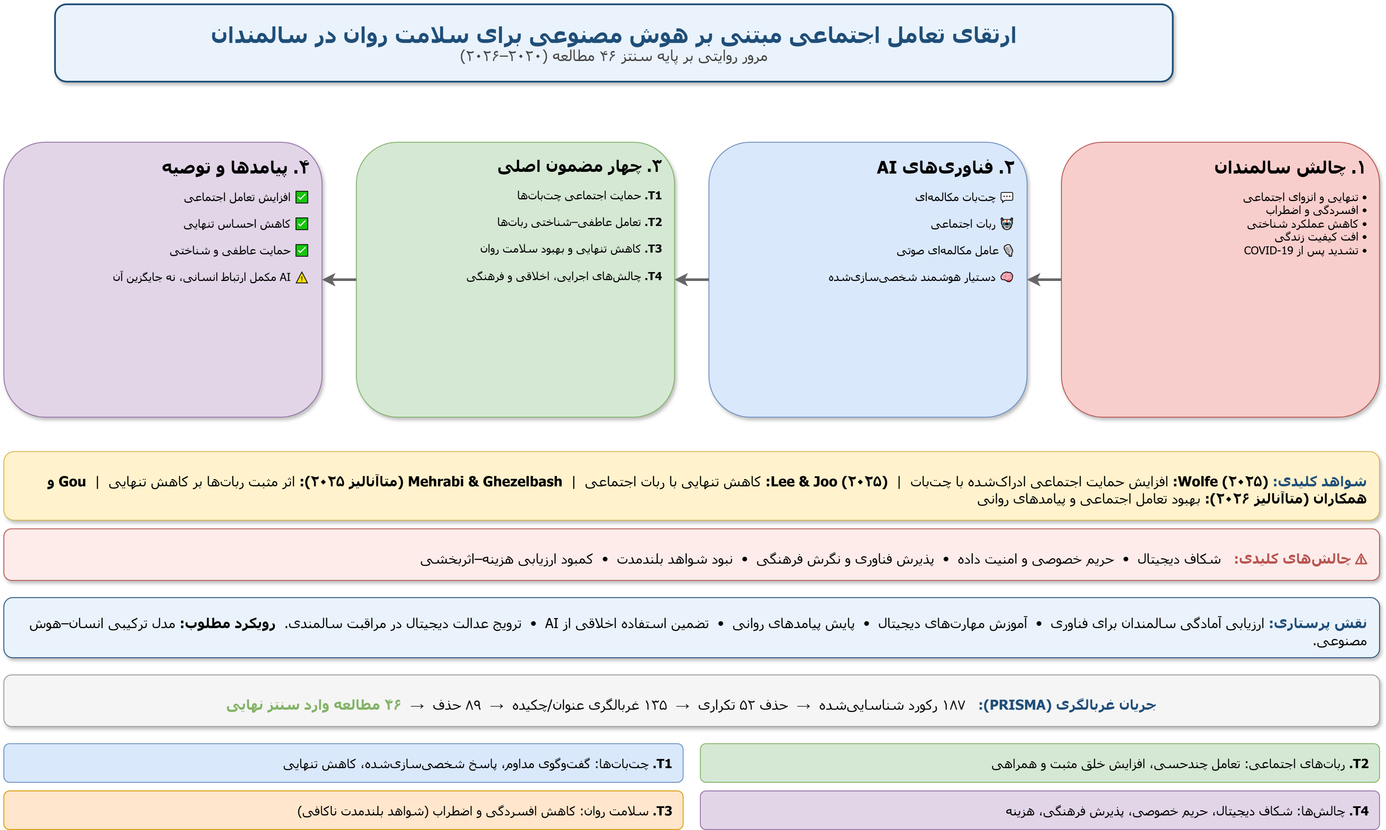
if available
عکس نویسنده
ارتقای تعامل اجتماعی مبتنی بر هوش مصنوعی برای سلامت روان در سالمندان: مرور روایتی
Code: 1081
نگین چاوشی¹، فائزه جهانگیری¹، فریدخت یزدانی¹
1. گروه پرستاری، واحد نجف‌آباد، دانشگاه آزاد اسلامی، نجف‌آباد، ایران؛ مرکز تحقیقات توسعه علوم پرستاری و مامایی، واحد نجف‌آباد، دانشگاه آزاد اسلامی، نجف‌آباد، ایران
مقدمه
یافته ها
نتیجه گیری
سالمندان به‌دلیل تنهایی و انزوای اجتماعی، مستعد افسردگی، اضطراب و کاهش کیفیت زندگی هستند.
همه‌گیری COVID-19 این چالش را تشدید کرد.
فناوری‌های مبتنی بر هوش مصنوعی (AI) - چت‌بات‌ها و ربات‌های اجتماعی-به‌عنوان ابزارهای نوین برای تقویت تعامل اجتماعی و حمایت روانی مطرح شده‌اند.
شکاف پژوهشی: ناهمگونی فناوری‌ها، نبود شواهد بلندمدت، و کم‌توجهی به نقش پرستاران در ادغام ایمن AI.
۳. تأثیر AI بر تنهایی، سلامت روان و کیفیت زندگی
سه مسیر اثربخشی: افزایش تعامل، کاهش انزوا، حمایت عاطفی–شناختی؛ شواهد بلندمدت هنوز ناکافی است.
۱. چت‌بات‌های مکالمه‌ای و حمایت اجتماعی
گفت‌وگوی مداوم، پاسخ شخصی‌سازی‌شده و کاهش تنهایی؛ اثربخشی وابسته به سواد دیجیتال و اعتماد کاربر.
AI ظرفیت بالایی برای تقویت تعامل اجتماعی و سلامت روان سالمندان دارد.
ضرورت مطالعات طولی و چندمرکزی برای تأیید اثربخشی پایدار.
پرستاران نقش کلیدی در ارزیابی آمادگی، آموزش دیجیتال، پایش روانی و عدالت دیجیتال دارند.
رویکرد مطلوب: مدل ترکیبی انسان–هوش مصنوعی با حفظ اصول اخلاقی.
روش ها
نوع مطالعه: مرور روایتی با جستجوی نظام‌مند و تحلیل کیفی (SANRA).
پایگاه‌ها: PubMed، Scopus، Web of Science، CINAHL، Google Scholar.
بازه: ژانویه ۲۰۲۰ تا مارس ۲۰۲۶.
غربالگری: ۱۸۷ رکورد ← حذف ۵۲ تکراری ← ۴۶ مطالعه وارد سنتز نهایی.
ارزیابی کیفیت: CASP )کیفی) و STROBE )کمی).
تحلیل: محتوای استقرایی ← چهار مضمون اصلی.
رفرنس ها
Teo JZT, et al. Effects of commercial conversational agents on older adults' mental health. JAMDA. 2025;26(6):105523.
Chen XS, et al. AI-based conversational agents on mental health care for older adults. Aging Ment Health. 2026:1-19.
Gou W, et al. Effectiveness of AI-based conversational and socially assistive agents in older adults. BMC Geriatr. 2026.
۴. چالش‌های اجرایی، اخلاقی و فرهنگی
شکاف دیجیتال، حریم خصوصی، پذیرش فناوری، و تأکید بر AI به‌عنوان ابزار مکمل، نه جایگزین ارتباط انسانی.
۲. ربات‌های اجتماعی و تعامل عاطفی–شناختی
افزایش مشارکت اجتماعی، خلق مثبت و احساس همراهی؛ مزیت تعامل چندحسی؛ موانع: هزینه بالا و مسائل فرهنگی.

